Slide 1


Blok 1
Instapweek dag 1

Slide 2

Weetwoorden
Deze moet ik goed onthouden.

Slide 3
Engeland

Slide 4
Engelsman

Slide 5
Spanje

Slide 6
Spanjaard

Slide 7
Europa

Slide 8


Slide 9


Slide 10

blok 1
Instapweek dag 2

Slide 11
Weetwoorden
Deze moet ik goed onthouden.

Slide 12
China

Slide 13
Chinees

Slide 14
Japan

Slide 15
Japanner

Slide 16
Azië

Slide 19

blok 1
Week 1 dag 1

Slide 20

Fopletterwoord
Bij –eer –oor –eur laat ik mij niet foppen.

Slide 21
doorlopend

Slide 22
doorgang

Slide 23
voorstelling

Slide 24
veroordeling

Slide 25
doorzettingsvermogen

Slide 28

blok 1
Week 1 dag 2

Slide 29
Fopletterwoord
Bij –eer –oor –eur laat ik mij niet foppen.

Slide 30
inspecteur

Slide 31
chauffeur

Slide 32
enzovoort

Slide 33
wereldoorlog

Slide 34
voorschriften

Slide 37

blok 1
Week 2 dag 1

Slide 38

Kilowoorden
“Je hoort de ie, maar schrijft de i.”

Slide 39
aluminium

Slide 40
jodium

Slide 41
jubileum

Slide 42
podium

Slide 43
criterium

Slide 46

blok 1
Week 2 dag 2

Slide 47
Kilowoorden
“Je hoort de ie, maar schrijft de i.”

Slide 48
bladspinazie

Slide 49
pilaar

Slide 50
fabrikant

Slide 51
souvenir

Slide 52
vitrine

Slide 55

blok 1
Week 3 dag 1

Slide 56
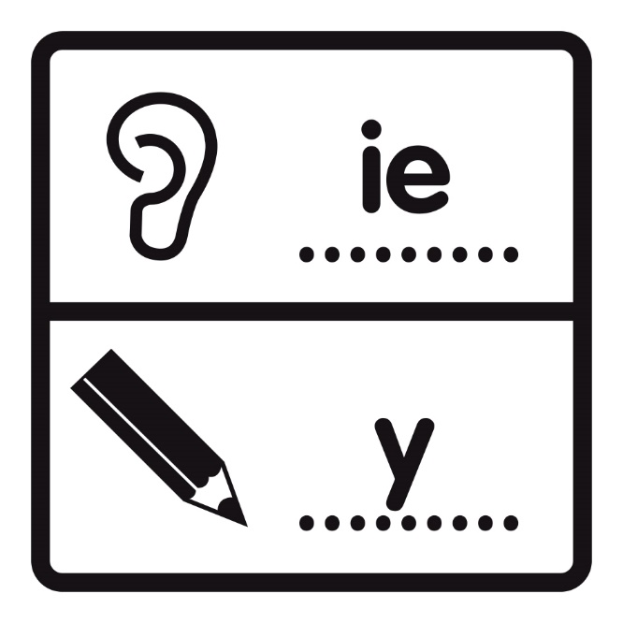
Ponywoord
Je hoort de ie maar schrijft de y.

Slide 57
baby

Slide 58
hobby

Slide 59
jury

Slide 60
pony

Slide 61
type

Slide 64
blok 1
Week 3 dag 2

Slide 65
Ponywoord
Je hoort de ie maar schrijft de y.

Slide 66
hockey

Slide 67
pyjama

Slide 68
panty

Slide 69
typen

Slide 70
rugby

